Slide 1
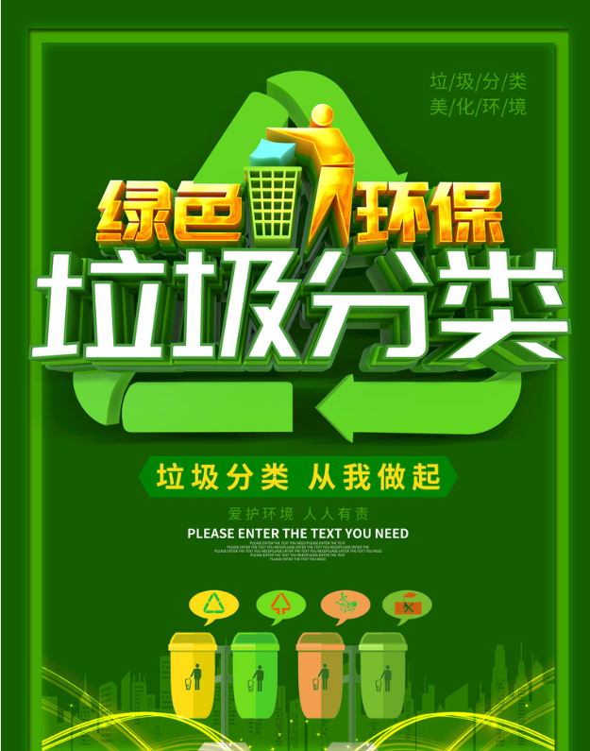
鞍山市住房和城乡建设局
市容环卫科科长 宋红梅

Slide 2
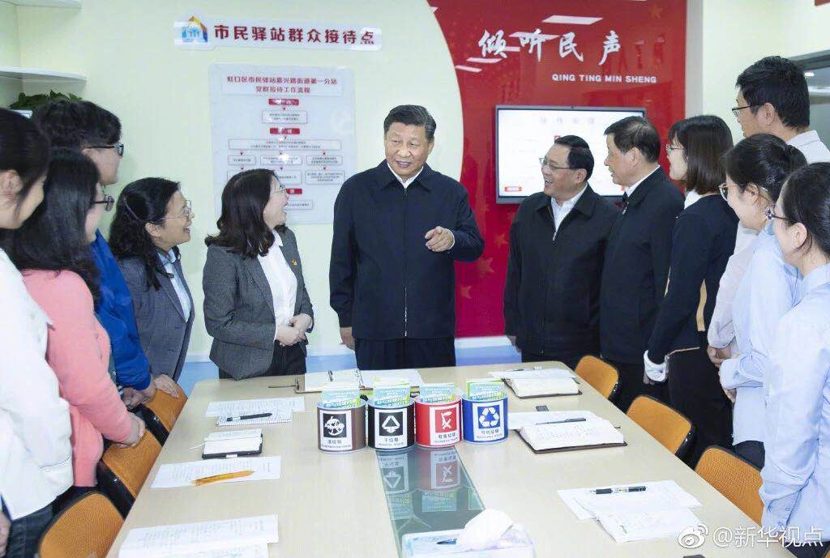
垃圾分类工作开展背景
早在2000年，中国曾首次在大城市开展垃圾分类尝试，北京、上海、南京、杭州、桂林、广州、深圳、厦门(8个城市)入选第一批垃圾分类试点城市。
2016年12月，习近平总书记在中央财经领导小组第十四次会议上指出，普遍推行垃圾分类制度，关系13亿多人生活环境改善，关系垃圾能不能减量化、资源化、无害化处理。

Slide 3
垃圾分类工作开展背景
2017年3月18日，国务院办公厅关于转发《国家发改委、住建部生活垃圾分类制度实施方案》的通知，通知要求到2020年底前，在全国46个重点城市的城区范围内先行实施生活垃圾强制分类，我省沈阳、大连入选试点城市。
2017年8月25日，辽宁省出台《城乡生活垃圾分类四年滚动计划实施方案（2017——2020年）》。同年，我市也出台了《城乡生活垃圾分类四年滚动计划实施方案（2017—2020年）》。

Slide 4
垃圾分类工作开展背景
2018年11月，习近平总书记考察上海时再次强调，“垃圾分类就是新时尚，希望抓紧、抓实、办好”。
2019年6月3日，习近平总书记对垃圾分类工作又作出重要指示，强调培养垃圾分类的好习惯。为改善生活环境作努力，为绿色可持续发展做贡献。

Slide 5
垃圾分类工作开展背景
2019年6月6日，住建部印发了《关于在全国地级及以上城市全面开展生活垃圾分类工作的通知》。要求2019年起，全国地级及以上城市要全面启动生活垃圾分类工作，到2025年，全国地级及以上城市基本建成生活垃圾分类处理系统。
2019年7月1日，上海市《生活垃圾管理条例》正式实施，标志着垃圾分类工作在推行近20年后，正式纳入法制框架，垃圾分类进入强制时代。

Slide 6
垃圾分类工作开展背景
2019年7月，为切实推进我市城乡生活垃圾分类工作，通过市委、市政府常务会议审议下发了《鞍山市2019年城乡生活垃圾分类工作实施方案》。

Slide 7
国外“生活垃圾分类”先进经验
德国：垃圾分类似“科学实验”
自1904年开始实施垃圾分类，至今已走过115个年头。德国垃圾利用率高达83%，位居全球第一。德国的居民每年要定期缴纳垃圾回收费用，即谁生产谁买单。

Slide 8
国外“生活垃圾分类”先进经验
日本：非规定时间内不能随意扔垃圾
从70年代开始，至今已开展40多年，日本将垃圾分类的方法逐步细化。以东京为例，居民住宅区必须按照规定日期和时间回收各类垃圾，否则将受到严厉处罚。

Slide 9
国外“生活垃圾分类”先进经验
韩国：扔大型垃圾需网上报备
垃圾分类从1995年开始实行，通过计量收费（使用计量垃圾袋）的方式减少垃圾投放量。如果有人偷偷地扔大型垃圾，会面临最多100万韩元(折合人民币6000元)的罚款

Slide 10

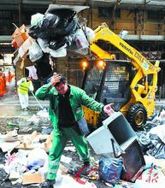
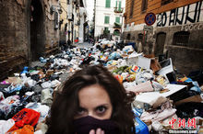
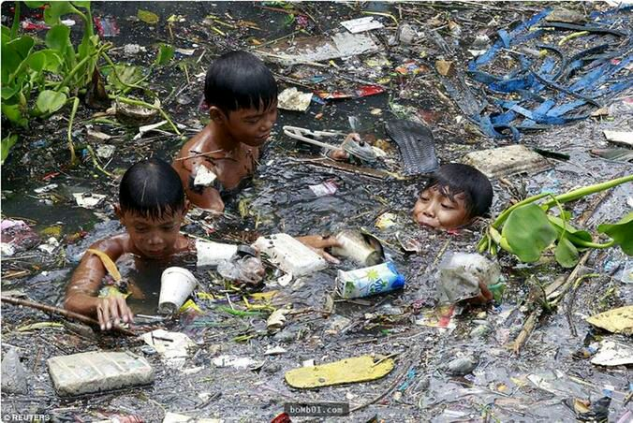

我国每年垃圾产生量大约1.5亿吨，而且每年以8-10%的速度增长，是世界上最大的垃圾制造国，生活垃圾处理已经成为刚性需求。

Slide 11
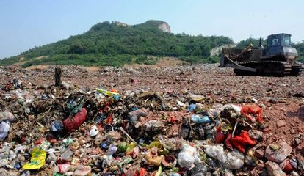
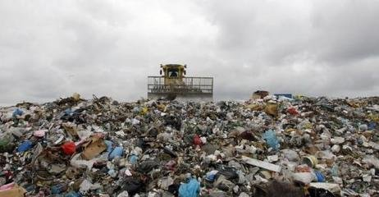
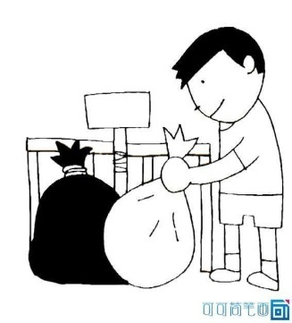
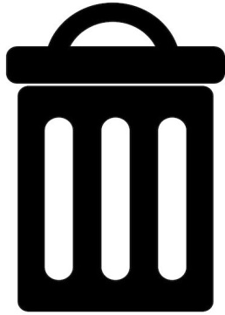
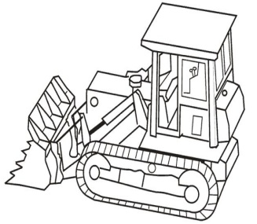
你知道每个人会产生多少垃圾吗?
我们每个人每天大约产生0.77公斤垃圾，按照80岁计算，每个人一生会产出比自己身体大1600倍的生活垃圾。我市城区常住人口为172.6万人，城区生活垃圾日产量1500吨，目前全部采用填埋方式。
人均每天产生0.77公斤生活垃圾
日产1500吨生活垃圾
全部采用填埋方式

Slide 12
我市垃圾治理工作的
紧迫性和复杂性
近年来，我市开展了全国文明城市和卫生城市创建，深入推进城市精细化管理，城市生态环境取得了一定改善，但生活垃圾治理仍然存在很大问题。我们市区只有一个羊耳峪垃圾填埋场，目前剩余库容约120万吨，已经接近库容极限，按照现在日产1500吨垃圾计算，再过2年就会彻底填满。垃圾治理已经到了刻不容缓、迫在眉睫的时候。
Notes:
首先介绍一下小蜜蜂团队，这里可以照着PPT念。

Slide 13
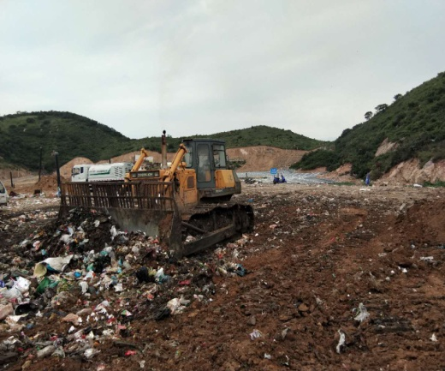
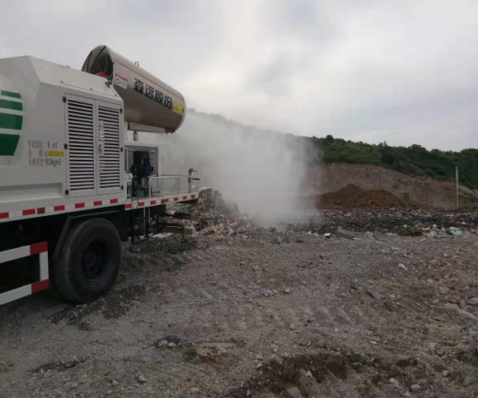
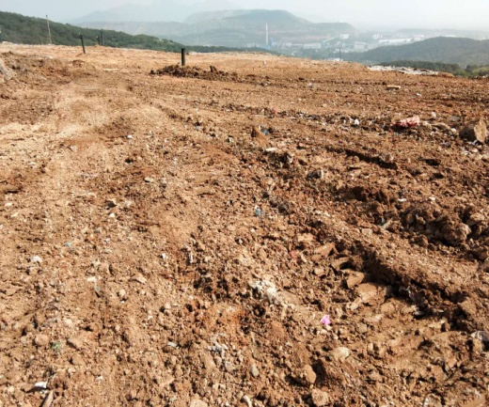
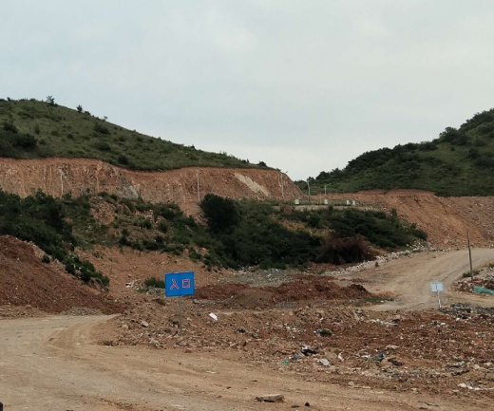
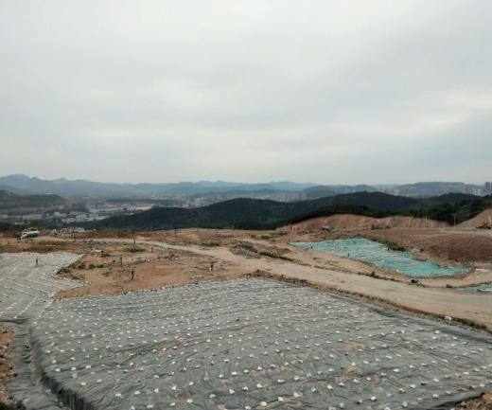
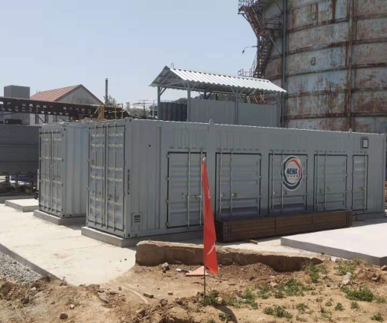
羊耳峪垃圾场填埋处理现场
填埋作业
除臭作业
覆土作业
进场道路
填埋区覆盖
渗滤液处理

Slide 14
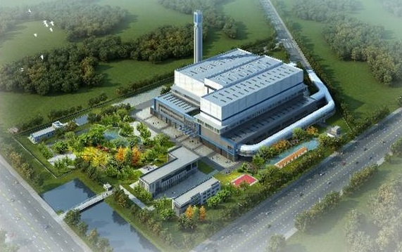
鞍山未来垃圾处理方式
垃圾焚烧厂

Slide 15
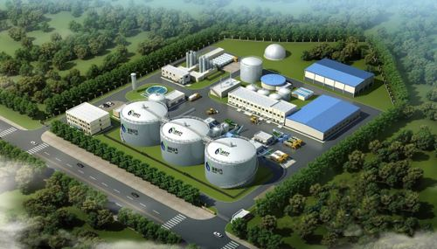
鞍山未来垃圾处理方式
餐厨垃圾处理厂

Slide 16
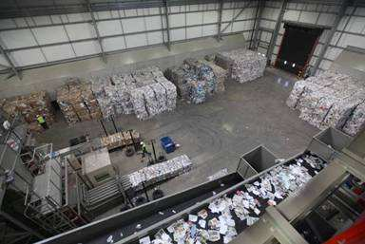
鞍山未来垃圾处理方式
可回收物处理中心

Slide 17
那么，从现在起
我们可以做些什么呢？
今天就和大家一起来聊聊
垃圾分类那些事儿

Slide 18
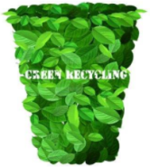
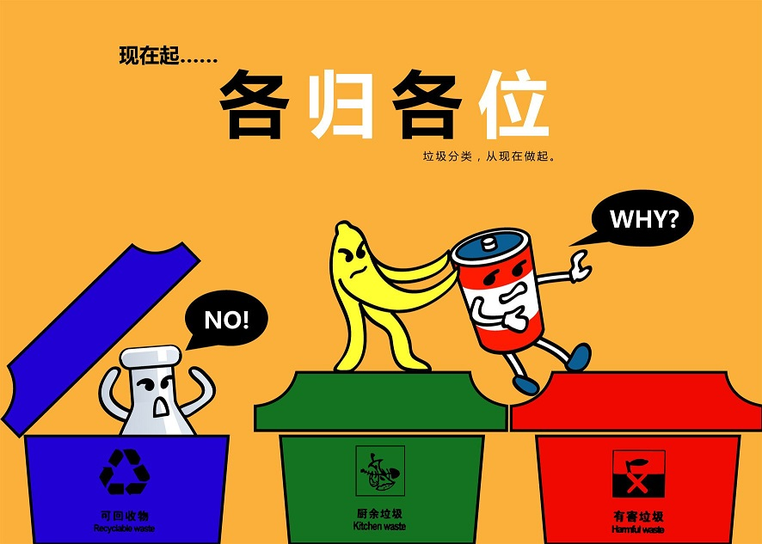
一、什么是垃圾分类
生活垃圾分类是指按照生活垃圾不同成分、属性、利用价值以及对环境的影响，并根据不同处理方式的要求，分成若干种类。

Slide 19
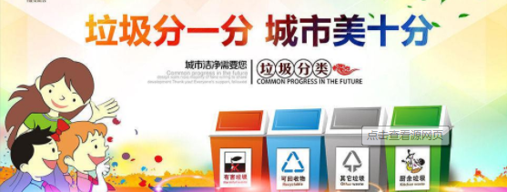
二、生活垃圾为什么要分类
是倡导低碳生活和提升整体文明水平的客观要求。是实现垃圾减量化收集、资源化利用、无害化处理的有效途径。

Slide 20
三、垃圾分类的意义
减量化:通过垃圾分类若去掉可回收物、有害垃圾和餐厨垃圾，可以减少生活垃圾焚烧和填埋量的60％以上，延长垃圾焚烧厂和填埋场的使用时间。

Slide 21
三、垃圾分类的意义
资源化:一吨废纸可以提炼出850公斤的好纸，相当于少砍17棵20年树龄的大树，还能减少生产纸浆过程中的能源消耗；一吨塑料瓶回收利用以后可以产生600公斤的无铅汽油或柴油。通过垃圾分类我们可以变废为宝，最大限度地实现垃圾资源利用。

Slide 22
三、垃圾分类的意义
无害化:我们日常生活中丢弃的比如电池、荧光灯管中含有汞等重金属。这些有害成分进入土壤和水体会产生污染，进入生物链的有害物质还会危害人体健康。通过垃圾分类我们可以减少污染，改善环境，以实现垃圾处理的无害化目标。

Slide 23
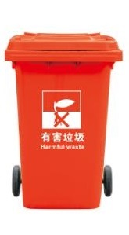
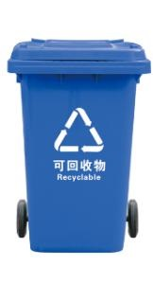
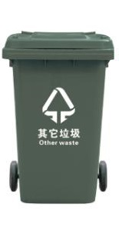
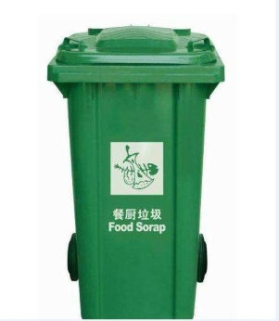
公共机构及相关企业四分法
有害垃圾
可回收物
餐厨垃圾
其他垃圾
居民小区
三分法
有害垃圾
可回收物
其他垃圾
Notes:
现在我介绍了四种垃圾，但是我还想强调的是，目前苏州还没有对餐厨垃圾开展大规模的分类，因此，如果你家里没有灰色的餐厨垃圾桶的，请把餐厨垃圾作为其他垃圾投放。

Slide 24
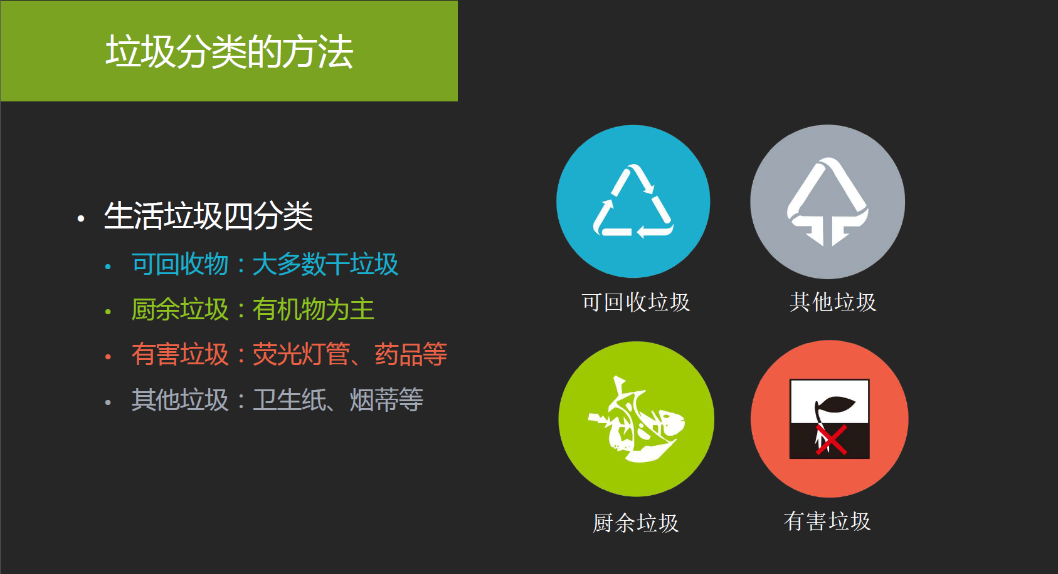
餐厨垃圾：
餐厨垃圾

Slide 25
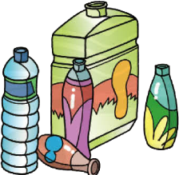
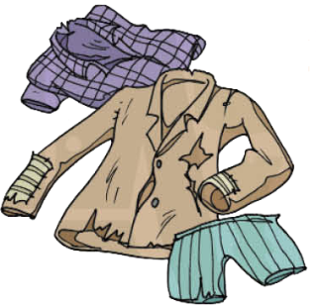
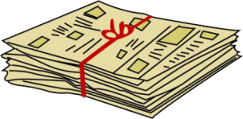
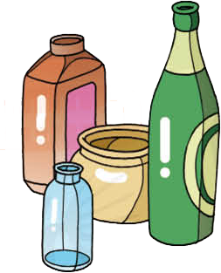
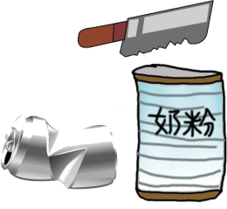
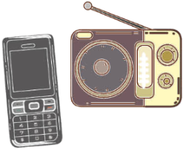
可回收垃圾是指适宜回收和资源利用的垃圾。包括： ①废纸， ②废塑料， ③废金属， ④废旧纺织物， ⑤废弃电器电子产品， ⑥ 废玻璃。
Notes:
可回收物可作如下解读：
1、强调六类，其中，4类是比较值钱的，分别是纸、塑料、金属和电子产品；织物和玻璃基本无法卖钱，但也是可回收物；
2、可回收物我们鼓励大家能卖的拿去卖，不愿意卖的和卖不了的，就丢在绿色的可回收物桶中；姑苏区的居民可以拨打供销社的回收电话962030进行上门回收
3、可回收物，特别是塑料、玻璃和金属，都尽可能要保持干净和干燥，也就是说最好洗干净了，再进行投放。

Slide 26
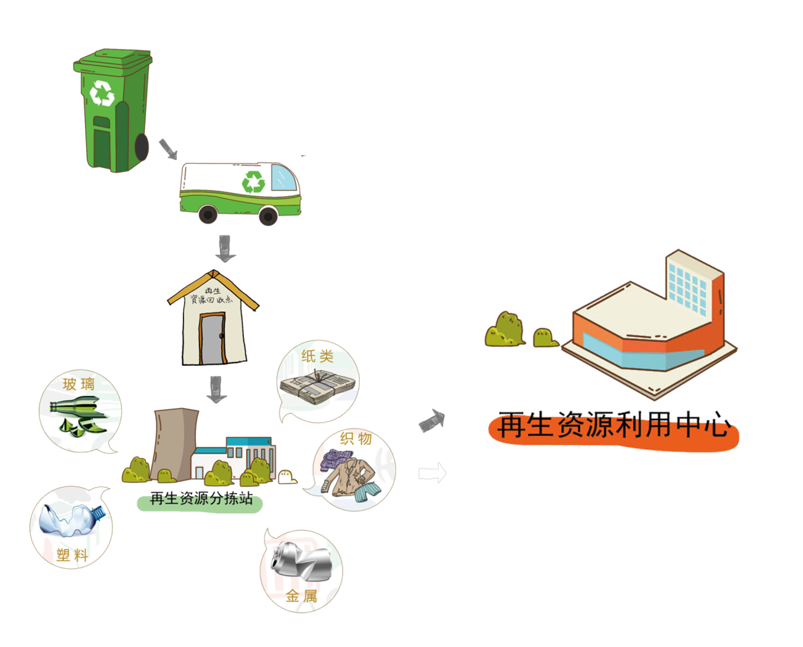
通过设置蓝色可回收垃圾桶，收集后将可回收物集中到再生资源回收企业，达到回收再利用的目的。

Slide 27
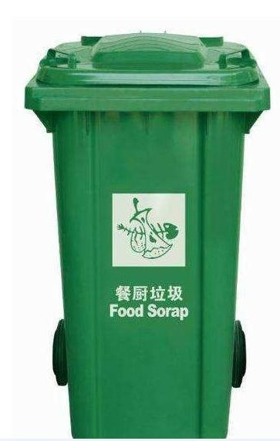
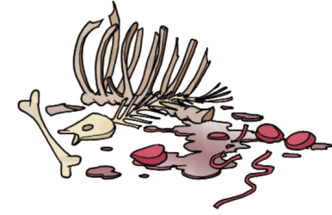
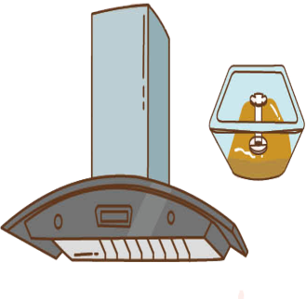
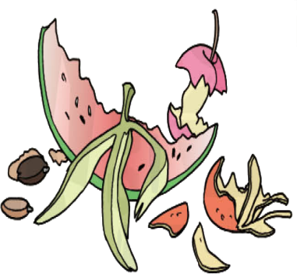

餐厨垃圾是指餐饮垃圾和厨余垃圾的统称。指公共机构、餐饮行业、居民家庭或单位日常生活中产生的剩菜剩饭、食物残余、食品加工废料和废弃食用油脂等。
Notes:
餐厨垃圾强调的部分：
1、餐厨垃圾不等于厨房垃圾，并不是餐厨垃圾都是在厨房产生的，厨房产生的所有垃圾也并不都是餐厨垃圾。比如酱油瓶，就属于可回收物，而不是餐厨垃圾；
2、餐厨垃圾的特点是吃剩的和容易腐烂的
3、家里养花的枯枝落叶，虽然不是吃剩的，但因为是容易腐烂的，也是属于餐厨垃圾；
4、一些贝壳类的，例如现在比较当季的螺蛳壳，海鲜的贝类，尽管这些是吃剩的，但因为短期内他们不容易腐烂，因此不是餐厨垃圾，而是其他垃圾。

Slide 28
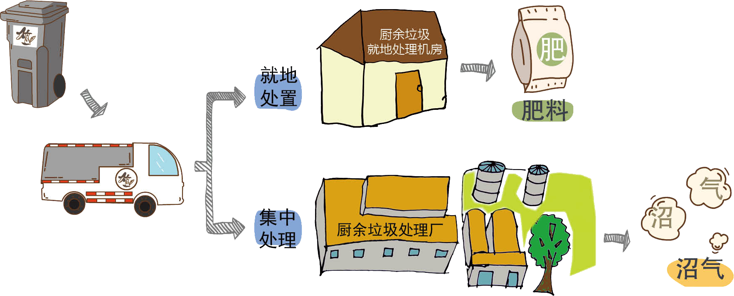
通过设置绿色餐厨垃圾桶，收集后送至处理厂进行资源化利用，生产肥料或者沼气发电。
餐厨垃圾就
地处理机房
餐厨垃圾处理厂

Slide 29
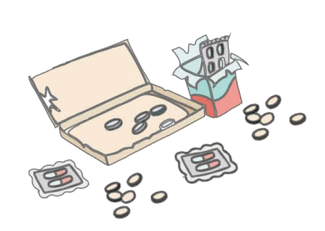
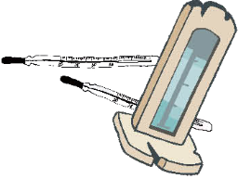
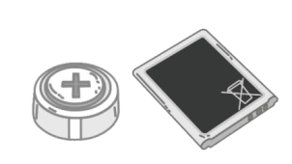
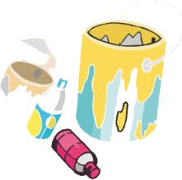
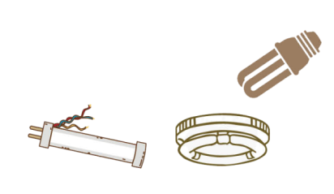
有害垃圾是指含有害物质，需要特殊安全处理的垃圾。包括①各种电池；②废弃灯管；③废弃日用化学品；④废温度计、血压计；⑤过期药品及其包装物等。
Notes:
【从这里开始，我不直接写文字描述了。我会强调一下重点。】
有害垃圾要强调
1、普通干电池不属于有害垃圾了，因为现在的电池基本上都不含汞了，大家在丢之前，可以先观察一下，如果电池上明确写着“无汞”，就作为其他垃圾来投放。如果没写，还是建议作为有害垃圾哦；
2、灯泡在投放时，一定要小心轻放，如果不小心打破了，里面的汞蒸气会释放出来，会直接影响到身体健康。打破的灯泡属于其他垃圾。
3、过期药品，建议不要投入有害垃圾箱中，而是送到就近的药品回收点。在市区（不含吴江区），我们一共有130个过期药品回收点，具体的查询方式就是（下一页PPT）。据报道，过期药品对于环境的污染要远超于电池，所大家要妥善处置好你们家中的过期药品。

Slide 30
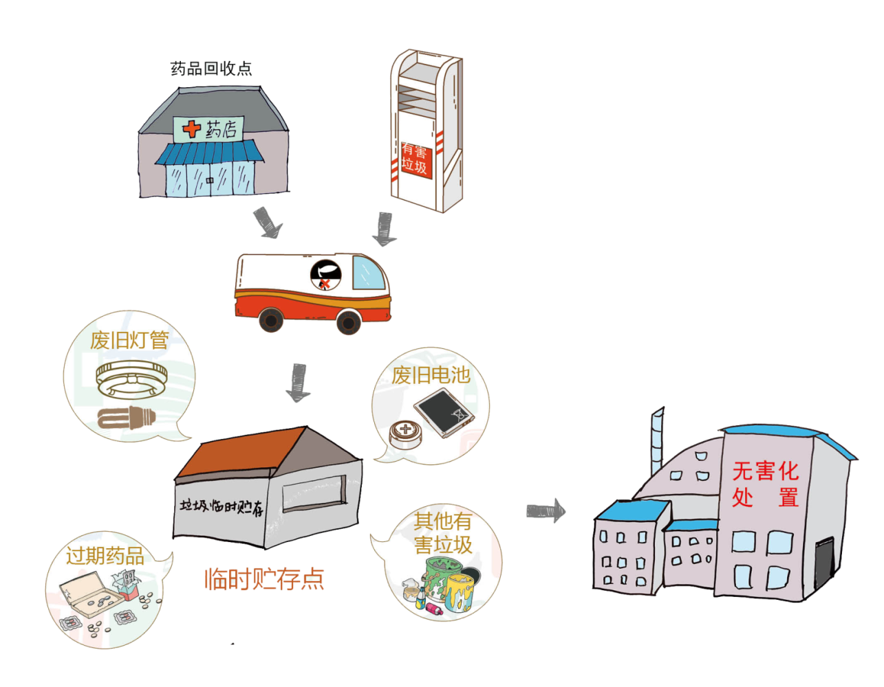
通过设置红色有害垃圾专用收集箱，收集后按照不同的属性进行无害化处置。

Slide 31
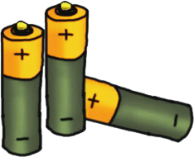

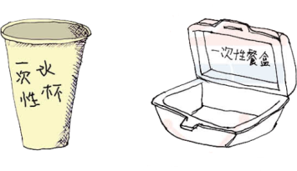
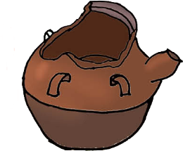
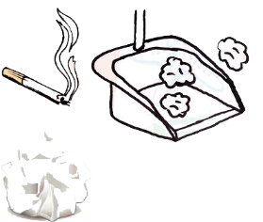
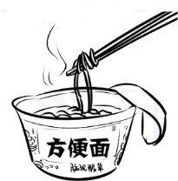
指日常生活垃圾中除有害垃圾、可回收物和餐厨垃圾之外的其他垃圾。包括使用过的各类卫生纸和餐巾纸、带有塑料或蜡质衬里的纸张、纸盒和一次性用具等。
Notes:
其他垃圾需要强调的：
1、可以结合之前讲的，强调普通干电池和贝壳
2、强调 几乎所有一次性的东西都是其他垃圾，因为是被污染过了
3、一次性纸杯、方便盒这种垃圾，都是其他垃圾，因为它里层有一层塑料膜，技术上暂未可以规模化分离，因此作为其他垃圾处理。
4、陶瓷制品是其他垃圾
5、吸烟有害健康，但烟头不是有害垃圾，而是其他垃圾。

Slide 32

通过设置灰色其他垃圾桶，收集后送至生活垃圾焚烧厂或填埋场进行焚烧发电和无害化处理。

Slide 33
党政机关率先强制垃圾分类 具有标杆意义
众所周知，党政机关不同于一般的社会组织，它本就肩负着相应的公共责任，可以通过各种考核和监管予以强力约束。当党政机关作出表率，引导居民垃圾分类就会容易得多。

Slide 34
机关垃圾分类之实践篇——分类收集
分类投放的生活垃圾应当分类收集，严禁混合收集。
要设置单独的空间，做为可回收物和有害垃圾的暂存。
可回收物：保洁人员（工作人员）对办公室及公共区域的可回收物进行定期收集，再分类后，联系再生资源回收企业上门回收。
有害垃圾：保洁人员（工作人员）定期收集，达一定数量后，电话预约环保部门上门收集；

Slide 35
机关垃圾分类之实践篇——分类收集
餐厨垃圾：卫生间和茶水间的餐厨垃圾由保洁人员（工作人员）分类收集；食堂的餐厨垃圾由餐厨员工或保洁人员按现行环卫管理模式，交由有资质的收运企业收集运输；
其它垃圾：其它垃圾由保洁人员收集后按现行环卫管理模式，交由环卫部门收集。

Slide 36
ＸＸ单位分类投放准确率检查登记表 检查人： 检查日期：
机关垃圾分类之实践篇——监督管理
由负责管理垃圾分类工作的部门每周不少于1次对干部职工的分类投放和保洁人员的分类收集进行监督；对接、监督城管环卫部门对分类收集的各类垃圾进行分类运输，切实解决混收混运问题。
建立专项台账，包括但不限于各类垃圾清运量、清运流向，检查情况。
收集容器位置 | 投放是否准确 | 存在问题 | 指导 情况
XX部门
XX部门
卫生间
茶水间
食 堂
…

Slide 37
机关垃圾分类之实践篇——监督管理
XX单位生活垃圾清运量及流向登记表 记录人： 检查日期：
ＸＸ单位分类工作月检查登记表 检查人： 检查日期：
受检部门 | 投放情况 | 收集情况 | 存在问题
XX部门
XX部门
卫生间
茶水间
食 堂
…
收集容器位置 | 清运量 | 流向（运输单位） | 备 注
有害垃圾
可回收物
餐厨垃圾
其他垃圾

Slide 38
汇报结束
敬请指教
宋红梅
鞍山市住房和城乡建设局
市容环卫科 科长
电话：0412—5568305
传真：0412—5561815
手机：18642221177
Email: aszjj5561815@126.com

